Slide 1
딥러닝 알고리즘(기초)

Slide 2
1.딥러닝 개요

Slide 3
1.1 머신러닝 -
컴퓨터 스스로 기준을 찾는것

Slide 4
귤 익은 것 분류하기 - 사람
2개의 상자가 있다.
익은 것
안 익은 것
사람이 분류되지 않은 귤을 사람이 분류해야 한다.
2개 상자의 것들을 보고 감 잡고 분류한다.

Slide 5
귤 익은 것 분류하기 - 로봇
로봇을 위한 프로그램을 작성해야 한다.
‘xxx하면 우측 상자에, 그렇지 않은 경우 좌측 상자에’
분류할 때 사용한 기준을 하드코딩해야 한다.

Slide 6
귤 익은 것 분류하기 - 로봇
2개 상자의 것을 보고 삼았던 기준은 크기
큰 것은 익은 것, 작은 것은 안 익은 것.
대충 있었던 크기를 측정하고 그것을 하드 코딩.
‘if(size > 7.5) then …’
기준
안익은거
익은거
작다
크다

Slide 7
사과 익은 거 분류하기 - 로봇
하드 코딩한 기준을 스스로 찾아내게 하고 싶다.

Slide 8
사과 기준 찾기
기준
익은거
작다
크다

Slide 9
사과 기준 찾기
기준
안 익은거
작다
크다

Slide 10
사과 기준 찾기
기준
안 익은거
작다
크다

Slide 11
사과 기준 찾기
기준
안 익은거
작다
크다

Slide 12
사과 기준 찾기
기준
익은거
작다
크다

Slide 13
사과 기준 찾기
기준
익은거
작다
크다

Slide 14
사과 기준 찾기
기준
안 익은거
작다
크다

Slide 15
사과 기준 찾기
기준
안 익은거
익은거
작다
크다

Slide 16
사과 기준 찾기 – 찾았다!
기준
안 익은거
익은거
작다
크다

Slide 17
머신러닝
입력을 받아 몇가지 그룹으로 분류한다.
귤은 프로그래머가 직접 기준을 입력
직접 코딩한 알고리즘
사과는 기계가 스스로 기준을 찾음
기계가 찾은 알고리즘 즉 머신 러닝
분류
크기
익었다 분류

Slide 18
머신러닝 용어
분류를 위해 ‘크기를 재서 기준 크기를 가지고 구별’
model
학습 시키려면 익은 사과 안 익은 사과가 구분된 사과가 필요.
training set
여러번 반복해서 실행
iteration, step, epoch
기계 스스로 기준을 찾음
learning, training
학습된 사과 이외의 사과를 분류해서 정확도가 얼마인지를 계산
test set, evaluation set

Slide 19
1.2 분류하는 선

Slide 20
사과 분류 적용
사과 분류를 크기만으로 분류 했더니 test set의 분류 결과가 안 좋다.
Training set으로 100% 하더라도, test set은 결과가 안 좋을 수 있다.

Slide 21
사과 분류 적용
분류해 놓은 것을 확인해 보니 크기가 큰데도, 색깔이 덜 빨간 사과가 있다.
안익은거
익은거
작다
크다

Slide 22
기준을 다시 찾자 – 색깔을 고려
뻘겋다
안익은거
익은거
퍼렇다
작다
크다

Slide 23
기준을 다시 찾자 – 가르자
기준
뻘겋다
안익은거
익은거
퍼렇다
작다
크다

Slide 24
기준이 선이다
기준
귤일때는 값만 찾으면 됐는데,
이젠 기준이 선이다.

Slide 25
새 기준의 의미
크기하고 색깔하고 같이 고려해서 어느정도 이상이면 익은거
색깔
익은거
안익은거
크기

Slide 26
선형 회귀
선은 다음 식으로 표현
w₁x₁ + w₂x₂ = b
x₂
w₁x₁ + w₂x₂ = 3.5
x₁

Slide 27
선
1x₁ + 1x₂ = 3.5
크기 정도(x₁)하고
색깔 정도(x₂)를 합쳐서
3.5정도인 거
x₂
1x₁ + 1x₂ = 3.5
2
1
x₁
1
2
3

Slide 28
선과 점
1x₁ + 1x₂ = 3.5
크기 정도(x₁)하고
색깔 정도(x₂)를 합쳐서
3.5정도인 거
x₂
1x₁ + 1x₂ = 3.5
2
(2, 2)
(3, 1.3)
1
(1, 1)
(1, 0.7)
x₁
1
2
3

Slide 29
점의 값
1x₁ + 1x₂ = 3.5
크기 정도(x₁)하고
색깔 정도(x₂)를 합쳐서
3.5정도인 거
x₂
1x₁ + 1x₂ = 3.5
2
4 = 1x2 + 1x2
4.3 = 1x3 + 1x1.3
1
2 = 1x1 + 1x1
1.7 = 1x1 + 1x0.7
x₁
1
2
3

Slide 30
선으로 구분된 영역
1x₁ + 1x₂ = 3.5
크기 정도(x₁)하고
색깔 정도(x₂)를 합쳐서
3.5정도인 거
x₂
1x₁ + 1x₂ = 3.5
익은거
2
4 = 1x2 + 1x2
4.3 = 1x3 + 1x1.3
1
안익은거
2 = 1x1 + 1x1
1.7 = 1x1 + 1x0.7
x₁
1
2
3

Slide 31
기준을 찾는다는 건
선을 표현하는 w₁, w₂, b을 찾는 것.
w₁x₁ + w₂x₂ = b
x₂
w₁x₁ + w₂x₂ = b
x₁

Slide 32
선을 찾는 방법
기본 아이디어 : ‘최종 오차는 입력 값 크기에 기인한다.’
(3, 1)의 안익은 사과의 경우 크기(3)이 색깔(1)보다
결과게 더 영향을 끼쳤다.
색깔의 비중보다
크기의 비중을
더 조정하자.
(3, 1)

Slide 33
입력값에 비례하여 비중을 조정
값이 큰 항목의 가중치를 더 크게 조정하자.
색깔
색깔
크기
크기
색깔 값이 큰 경우
크기 값이 큰 경우

Slide 34
선을 학습하는 방법
각 비중치를 오차와 각 입력값의 곱에 비례해서 비중치를 수정한다.
가중치의 변경 크기 = 입력값 * 오차 * 학습율

Slide 35
계산식의 다른 표현 - 그래프
x₁
w₁
x₂
w₂
+
w₁x₁ + w₂x₂+ b
b
1

Slide 36
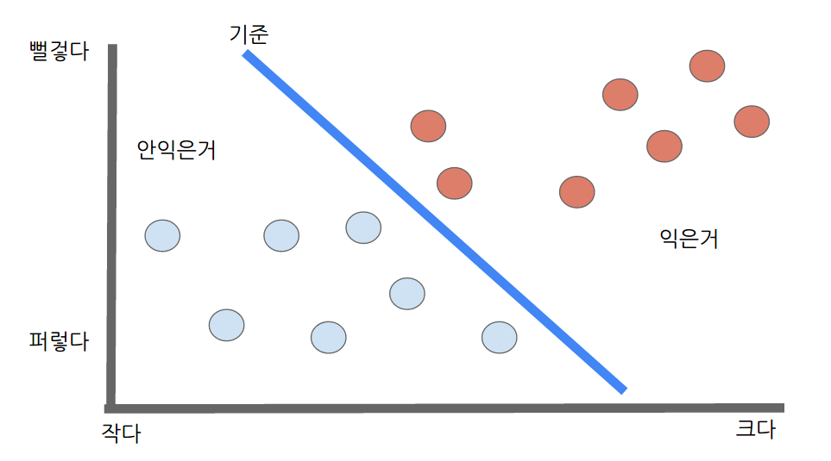
선을 찾을 수 있다
실제로 저 간단한 로직으로 선을 찾을 수 있다.
학습할 수 있다.

Slide 37
머신러닝 용어
크기에다 색깔을 추가하니 더 잘된다.
크기, 색깔을 특질(feature)라 한다.
각 사과 마다 2개 값의 특질이 있다. 크기 3, 색깔 2
특질 벡터 혹은 입력 벡터라 한다.
사과 예의 경우 2개 특질(크기, 색깔)을 사용했다.
입력 벡터가 2차원.
학습을 한다는 건 선을 구성하는 3개의 값을 찾는 것이다.
선으로 양분한다.
선형 분리(linear separating)
각 입력에 곱해지는 w1, w2들을 가중치(weight)라 칭한다.

Slide 38
1.3 비용 함수와 학습

Slide 39
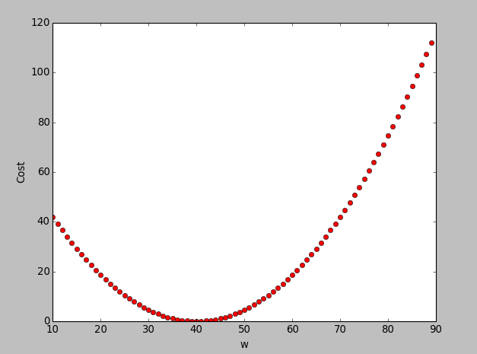
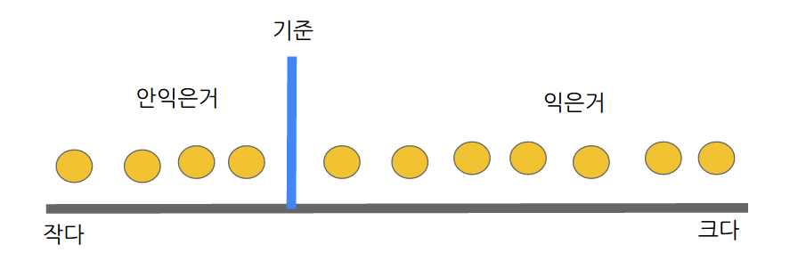
비용 함수(Cost Function)
귤의 예에서, 그 기준의 값에 따라 오차의 크기가 결정된다.
결국 학습의 목표는 오차를 최소로, 혹은 오차함수의 값이 최소가 되는 w를 찾는 것.
비용 함수는 모델을 구성하는 가중치(w)의 함수이다.
예에서의 기준값에 의해 발생하는 오차의 정도.

Slide 40
학습과 비용함수
비용함수를 최소로 하는 w와 b 를 찾는 것이 학습이다

Slide 41
경사 하강법(Gradient Descent)
오차평면에서 공을 올려 놓았을 때 공이 굴러가는 방향(오차가 적어지는 방향)으로 w와 b를 조정한다.
경사

Slide 42
사과 예에서 학습방법
경사 하강법은 비용함수를 구하고, 이를 각 weight 별로 편미분하면 각 weight 별로 수정할 다음 값을 구할 수 있다. 그렇다고 한다.
선형 모델(w₁x₁ + w₂x₂ = b)에서는 경사 하강법의 결과가 직관적으로 설명했던 방법과 동일하다.
결국 사과예에서 학습한 방법은 경사 하강법을 사용한 것이다.

Slide 43
1.4 기계학습을 이용한 데이터 분석

Slide 44
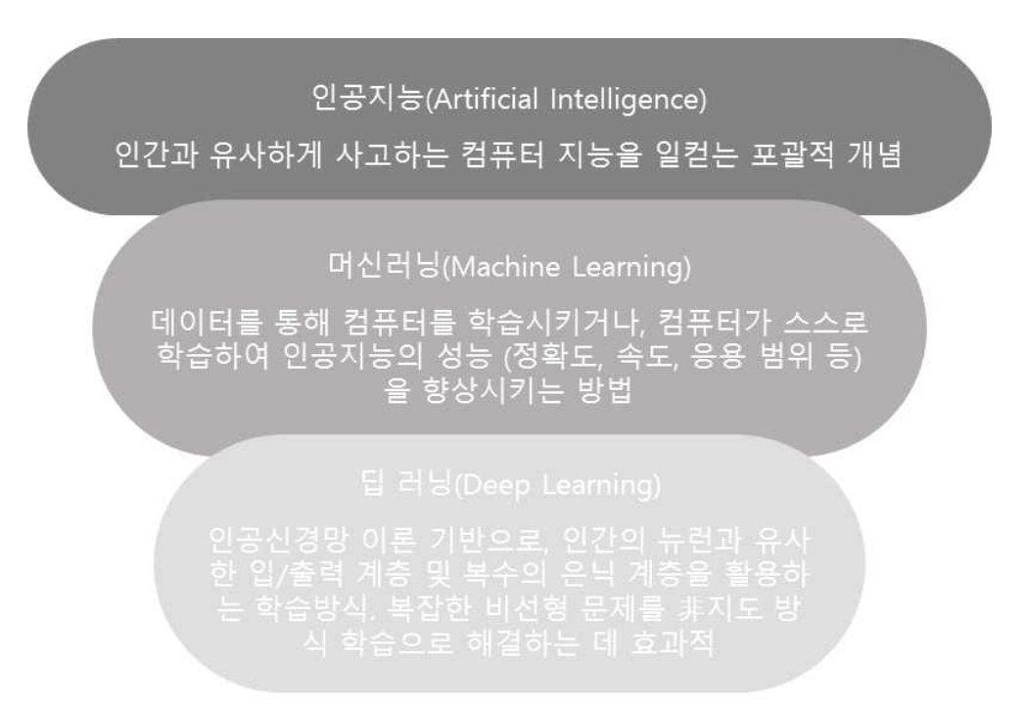
인공지능 머신러닝 딥러닝

Slide 45




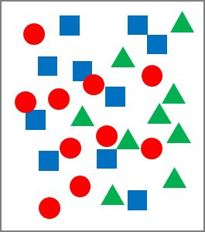

머신러닝 종류
교사 학습
머신러닝의 학습 데이터의 분류 결과 및 값의 결과가 입력되어 있음
학습 알고리즘은 사람이 수작업으로 클래스를 입력한 데이터에 의존함
결과를 수동으로 사람이 검토해야 하는 비용 감소
원시 데이터
클래스 입력
교사 학습 알고리즘
학습된 모델
결과물
결과 검증

Slide 46

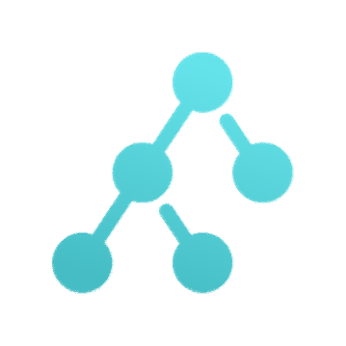

머신러닝 종류
비교사 학습
학습 데이터의 정확한 클래스가 알려져 있지 않음
학습 알고리즘은 원시 데이터에 의존함
결과를 사람이 검토해야 하는데 막대한 비용이 발생
결과물
원시 데이터
비교사 학습 알고리즘
자동 군집
결과 검증

Slide 47

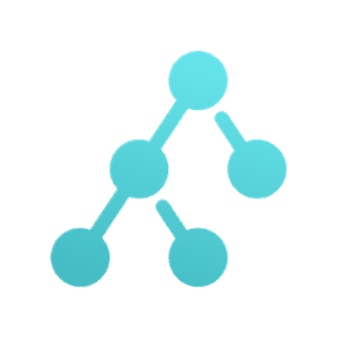
머신러닝 종류
반교사 학습
교사 학습과 비교사 학습을 섞은 모델
사람이 수작업으로 클래스를 입력한 데이터에 의존한 분석
모델의 결과를 자동으로 분석
원시 데이터
클래스 입력
교사 학습 알고리즘
학습된 모델
결과물

Slide 48
머신러닝 종류
강화 학습
기계 또는 소프트웨어 에이전트는 환경으로부터의 피드백을 기반으로 동작을 학습
이러한 동작은 한 번에 모두 학습하거나 또는 시간이 지남에 따라 계속해서 적응할 수 있음
알고리즘은 사람의 입력에 의해 지속적으로 훈련됨
자동적으로 최대한 정확도를 높임
에이전트
상태
보상
액션
환경

Slide 49
머신러닝 기술 적용 분야
분류
미리 정의된 카테고리로 데이터를 분류
데이터로는 텍스트, 이미지 등이 사용될 수 있음
가장 대중적인 분류 알고리즘으로는 나이브 베이즈(Naïve Bayes) 분류기가 있음
단계
1단계: 뉴스, 스포츠 등과 같이 카테고리가 있는 학습 데이터를 사용해 모델을 만듬
분류기는 각각의 단어 확률을 계산해 각각의 사전에 정의된 카테고리에 해당할 확률을 구함
2단계: 1단계에서 만들어진 모델을 테스트 데이터로 테스트함

Slide 50
머신러닝 기술 적용 분야
군집
군집은 서로 더 비슷한 개체 집합을 동일한 그룹(군집이라고 함)으로 그룹화하는 작업
개체는 사전에 미리 정의되어 있지 않음
예를 들어 아래와 같은 키워드가 있을 경우
1반 남자
1반 여자
2반 여자
2반 남자
'1반'과 '2반' 또는 '남자'와 '여자' 두 가지 카테고리로 군집화 할 수 있음
가장 대중적인 군집 알고리즘으로는 k-means 군집과 계층적 군집 이 있음

Slide 51
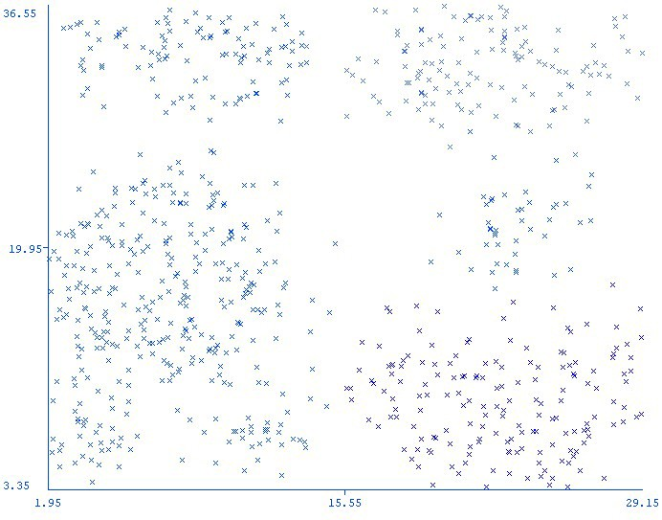
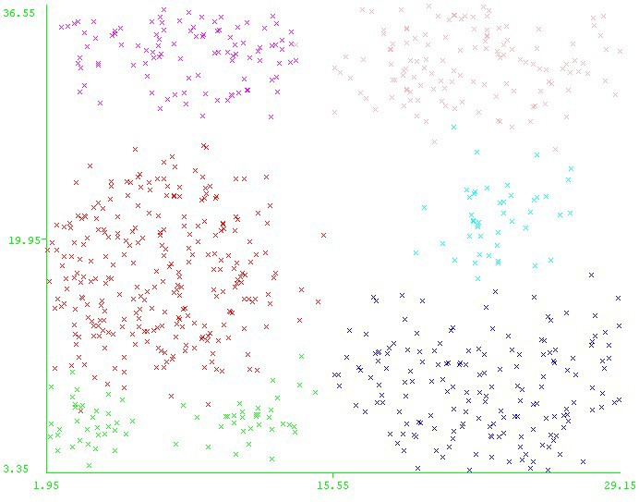
머신러닝 기술 적용 분야
k-means 군집
각 관측치가 가장 가까운 평균을 갖는 클러스터에 속하고 클러스터의 프로토타입 역할을 하는 k개의 클러스터로 n개의 관측치를 분할함
군집되지 않은 원본 데이터
군집된 데이터

Slide 52
머신러닝 기술 적용 분야
회귀
회귀는 변수와 다른 변수간의 관계를 측정한 것
공부 시간과 시험 점수의 관계
출석횟수 및 숙제 제출횟수와 학점의 관계
회귀 분석은 변수 간의 관계를 추정하기 위한 통계적인 방법
회귀는 학습데이터를 이용해 결과값을 예측하는 것을 의미
가장 대중적인 회귀로는 로지스틱 회귀(binary)가 있음

Slide 53
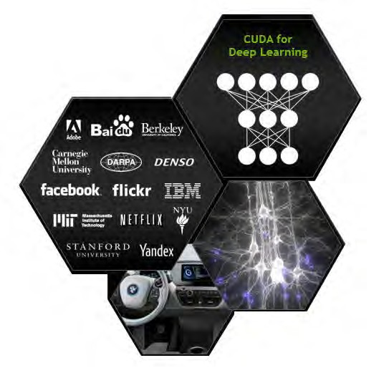
딥 러닝의 추세
4
딥러닝은 세상을 이해하고 감지하는 인공지능을 개발하는데 가장 촉망받는 기술이 되고 있음.
최근에는 여러가지 인지능력 프로젝트에 집중되고 있고 수많은 성공 사례들이 발표되고 있음.
인터넷 포탈 회사들이(구글, 바이두, 페이스북) 가장 앞서서 개발을 하고 있으며 GPU를 사용한 다양한 딥러닝 연구들과 성과들이 적용되고 있음.

Slide 54
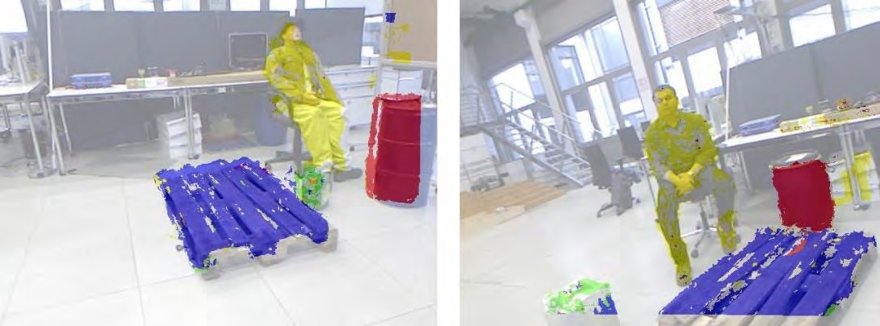
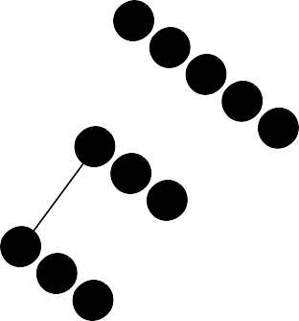
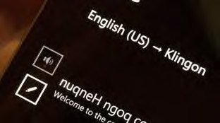






















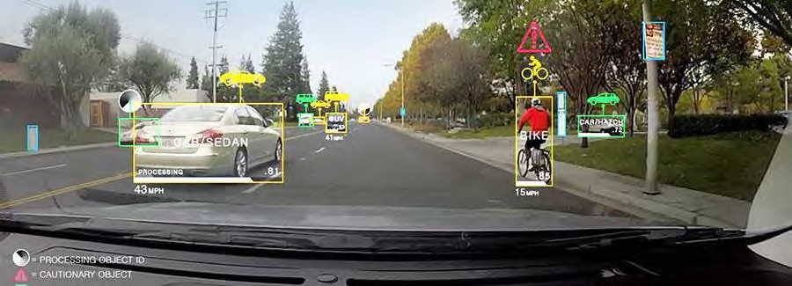
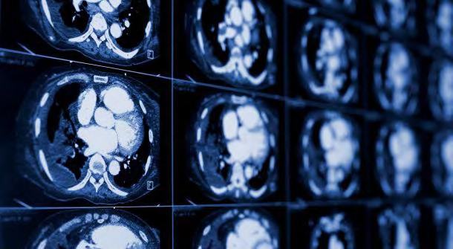
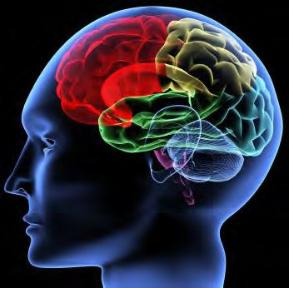
5
딥 러닝 적용 분야
이미지분야
이미지 분류, 물체 감지, 위치와 움직임 인식, 장면 이해
언어응용
음석인식, 음성번역, 자연어처리
자동차응용
보행자 감지, 교통신호 및 표지판 인식
의학응용
유방암 조직 체세포 분열 감지, 체적의 뇌 이미지 분할

Slide 55

딥러닝이란 무엇인가?
6
인공지능을 구성하기 위한 인공신경망 (ANN, Artificial Neural Networks)에 기반하여 컴퓨터에게 사람의 사고 방식을 가르치는 방법.
사람이 가르치지 않아도 컴퓨터가 스스로 사람처럼 학습할 수 있는 인공지능 기술.

Slide 56
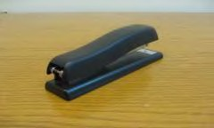

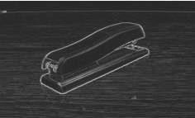


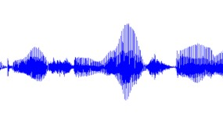
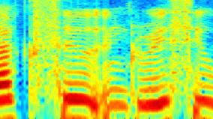
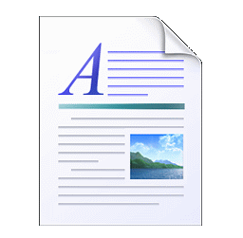
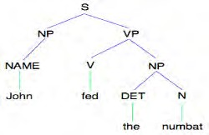
20
기존 머신러닝
원본데이타 특징 추출
분류기
결과
SVM,
shallow neural net,
…
HMM,
shallow neural net,
…
말하는 사람의 신분, 음성을 문자로…
준제분류, 번역,
내포된 의미 분석…
Clustering, HMM,
LDA, LSA
…

Slide 57
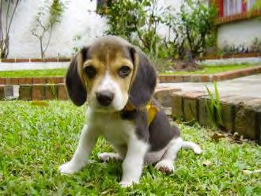
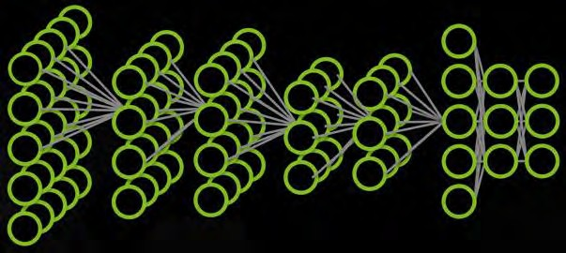



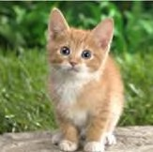
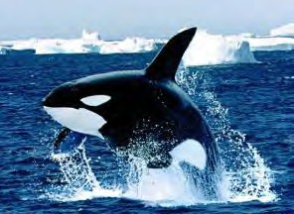

23
딥러닝
훈련
강아지
분류기
강아지(O)
고양이
분류기
고양이(O)
고래
분류기
^{상어(X)} !!!!!!

Slide 58
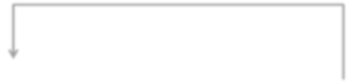


딥러닝
25
반복 교육
훈련
고래
분류기
상어(X)
반복 교육
고래
분류기
고래(O)

Slide 59
26
딥러닝
훈련 완료
강아지
분류기
강아지(O)
고양이
분류기
고양이(O)
고래
분류기
고래(O)

Slide 60
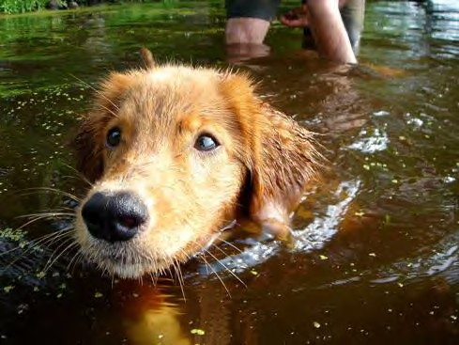
딥러닝
27
테스트
분류기
강아지(O)
임의의 사진 입력

Slide 61
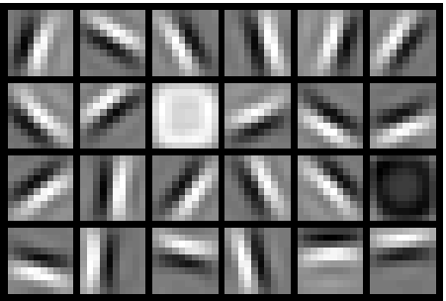
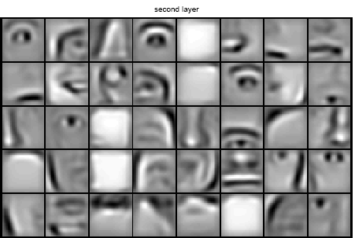
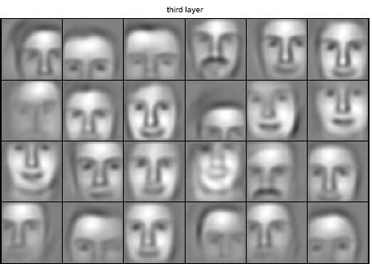
43
특징 표현 방법
과거:
입력
사진, 문자, 음성, 기타
분류 / 통합 / 변화
수작업을 통한 특징 추출
연산자
출력
결과 값
현재:
딥 러닝
분류 / 통합 / 변화
심층 아키텍처를 통한 특징 추출
연산자
입력
사진, 문자, 음성, 기타
출력
결과 값
하위 단계 구조
중간단계 구조
상위단계 구조
계층형 특징 표현
• 이미지 인식
화소 → 모서리 → 물제의 일부분 → 물체
• 문자 인식
글자 → 단어 → 구절 → 문장
• 음성인식
스펙트럴 대역 → 단음 → 음소 → 단어

Slide 62
1.5. 머신 러닝 및 딥러닝 사용의 예

Slide 63
금융 분야 (1)
투자 자문 및 트레이딩
금융시장의 방대한 데이터를 분석하여 미래를 예측해 투자 자문 서비스 및 트레이딩에 활용
샌프란시스코의 인공지능 스타트업인 Sentient Technologies의 머신러닝 기반의 트레이딩 알고리즘 플랫폼
JP모건의 헤지펀드 투자기관인 Highbridge Capital Management 인공지능 투자 전략 개발에 참여

Slide 64
금융 분야 (2)
금융 범죄 예방
미국의 온라인 결제 서비스 ‘페이팔’은 결제 사기를 예방하기 위한 '이상 금융거래 탐지 시스템(FDS)' 에 머신러닝 기술을 적용
페이팔은 전 세계에서 이루어지는 온라인 결제의 잠재적인 특징을 분석하여 사기방식을 탐지하고 유형화함으로써 추가 피해를 예방

Slide 65
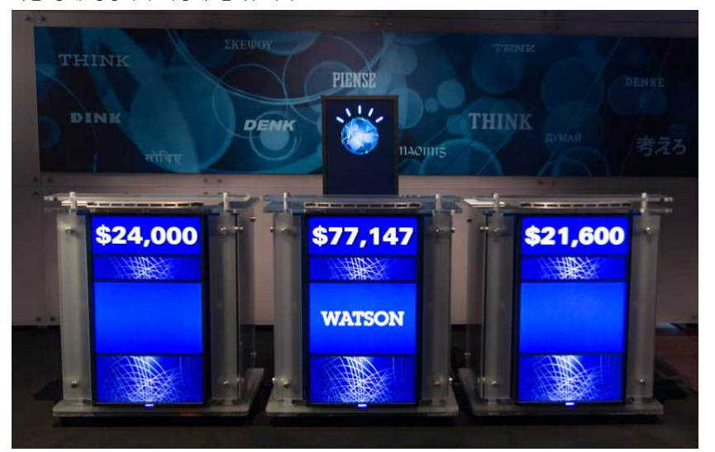

의료 분야 (1)
IBM 왓슨(Watson)
MD앤더슨 암센터, 메모리얼 슬론 케터링 암센터(MSK), 메이요 클리닉 등 미국의 유명 의료기관들과 협력하여 암 진단과 치료법 선택에 활용

Slide 66
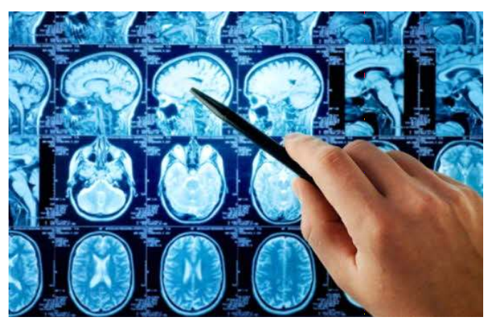

의료 분야 (2)
인리틱(Enlitic)
의료 빅데이터와 딥러닝을 활용하여 의료영상을 분석하여 질병을 판정하는 시스템을 개발
방사선, MRI, CT, 현미경 사진 등을 사용하여 질병 검사 결과 악성 종양의 존재 유무를 빠르고 정확하게 판정

Slide 67
의료 분야 (3)
루닛(Lunit)과 뷰노(Vuno)
국내 의료 분야에서 딥러닝을 연구하는 업체
루닛(Lunit)
임상 빅데이터와 딥러닝 기술을 활용하여 의학적 진단을 도와주는 솔루션
뷰노 메드 (Vuno-Med)
딥러닝을 활용하여 폐암 진단을 보조하는 소프트웨어
아프리카 등의 의사가 부족한 빈민국에서 환자를 진단하는데 큰 도움을 줄 수 있을 것으로 기대

Slide 68
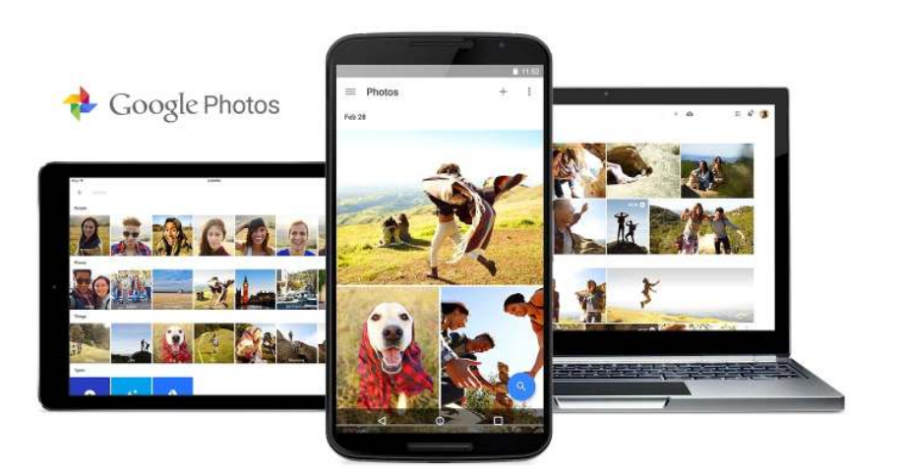
IT 분야 (1)
Google의 ‘구글포토(Google Photo)’
사진의 이미지를 분석하여 전반적인 상황을 읽어내고 사진을 문장으로 묘사할 수 있는 소프트웨어
딥러닝을 기반으로 하며, 여러 신경망들이 색깔, 선, 이미지 등의 정보를 조합하여 더 많은 정보를 만들어 내는 기술과 자동 번역 기술을 통합하여 인간처럼 이미지를 읽고 표현

Slide 69
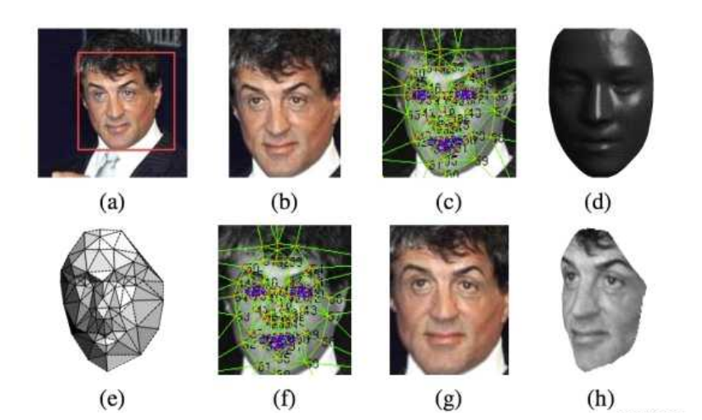
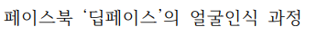
IT 분야 (2)
Facebook의 ‘딥페이스(Deep Face)’
딥러닝 기반의 사진 인식 알고리즘
이미지에서 얼굴을 인식하고 3차원으로 변환해 어떤 각도에서 보더라도 사진의 인물이 누구인지 파악
종이에 인쇄되어 있는 배우 ‘실베스터 스탤론’의 얼굴을 정확히 인식하는데 성공
사람조차 구별하지 못하 는 얼굴을 체계적으로 분석

Slide 70
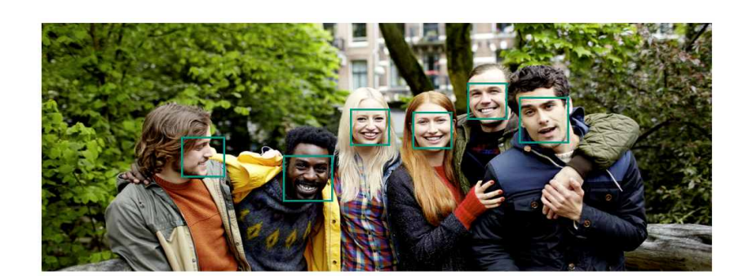

IT 분야 (3)
마이크로소프트
‘머신 러닝’, ‘자연어 번역’ 등에 대한 전문 지식이 없어도 개발자가 스마트 앱을 손쉽게 개발할 수 있는 프로젝트 옥스포드의 API를 공개
얼굴인식과 감정인식 API는 사진 속에서 사람의 얼굴을 인식하고 인식된 얼굴의 감정을 분노(Anger), 경멸(Contempt), 불쾌(Disgust), 공포(Fear), 행복(Happiness), 중립 /무관심(Neutral), 슬픔(Sadness), 놀라움(Surprise) 등의 8가지 감정들이 수치화되어 표시

Slide 71
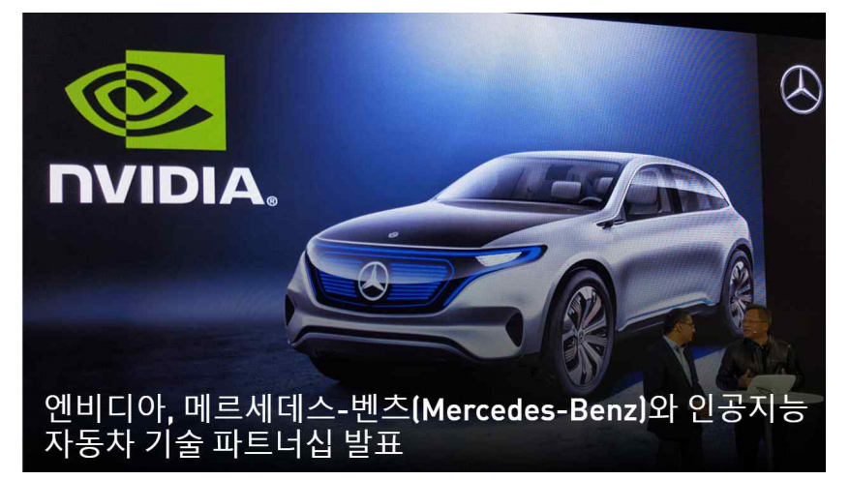
자동차 분야
자율주행자동차
자율주행자동차에서 생성되는 다양한 주행 관련빅데이터를 분석하기 위해서는 딥러닝이 필수
자율주행 시스템에서 딥러닝은 자율주행자동차의 센서를 통해 단순 위치나 거리와 장애물 등을 인지하여 자율주행

Slide 72
2.선형 회귀 분석

Slide 73
선형회귀분석이란?
두 변수(종속변수, 독립변수)사이의 함수적 관계를 기술하는 수학적 방정식을 구하는데 사용
독립변수의 값이 주어질 때 종속변수의 값을 추정하거나 예측하는데 사용
서로 영향을 주고 받는 상관관계를 갖는 두 변수 사이의 관계를 분석
종속변수(Dependent Variable)
독립변수의 특정한 값에 따른 그의 값을 예측하고자 하는 변수
독립변수(Independent Variable)
다른 변수에 영향을 주고 그 변수의 값을 예측하려는 변수

Slide 74
회귀분석 적용분야 예시
종속변수 | 시리얼 수요 | 금가격 | 주택가격
독립변수 | 제품의 가격 5~12세 아동의 수 경쟁회사 제품의 가격 광고투자 금년도 연간 매출액 과거년도 연간 매출액 | 이자율 물가상승률 석유가격 보석용 금에 대한 수요 산업용 금에 대한 수요 상업용 금에 대한 수요 | 주택의 크기 침실의 수 도로 접근성 주택의 위치 주택의 상태

Slide 75
lab-04-01-linear-regression-01
cost를 최소로 하는 w와 b 를 찾는 것이 선형회귀

Slide 76
lab-04-01-linear-regression-01
경사 하강법
오차평면에서 공을 올려 놓았을 때 공이 굴러가는 방향(오차가 적어지는 방향)으로 가기 위해서 W와 b의 수정값 W_gred, b_gred를 리턴
오차를 최소화 하기위한 W와 의 수정
W=W-(W_gred*learning_rate) 대입 b=b-(b_gred*learning_rate) 대입
경사

Slide 77
lab-04-01-linear-regression-01
순간 변화율
a가 변화량이 0에 가까울 만큼 아주 미세하게 변화했다면,
y 값의 변화 역시 아주 미세해서 0에 가까울 것
변화가 있긴 하지만, 그 움직임이 너무 미세하면?
어느 쪽으로 ‘움직이려고 시도했다’는 정도의 느낌만 있을 뿐.
이 느낌을 수학적으로 이름 붙인 것이 바로 ‘순간 변화율’

Slide 78
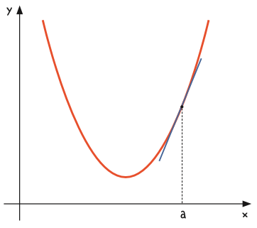
lab-04-01-linear-regression-01
순간 변화율
순간 변화율은 ‘어느 쪽’이라는 방향성을 지니고 있으므로 이 방향에 맞추어 직선을 그릴 수가 있음
이 선이 바로 이 점에서의 ‘기울기’라고 불리는 접선
a에서의 순간 변화율은 곧 기울기다!

Slide 79
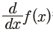
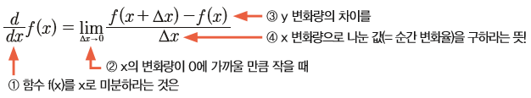
lab-04-01-linear-regression-01
미분
x 값이 아주 미세하게 움직일 때의 y 변화량을 구한 뒤, 이를 x의 변화량으로 나누는 과정
한 점에서의 순간 기울기
“함수 f(x)를 미분하라”는 라고 표기함.

Slide 80
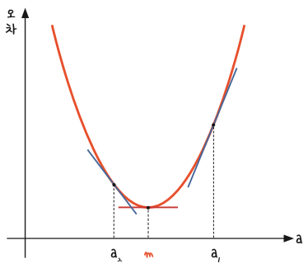
lab-04-01-linear-regression-01
미분
y= x² 그래프에서 x에 다음 과 같이 a₁, a₂ 그리고 m을 대입하여 그 자리에서 미분하면 각 점에서의 순간 기울기가 그려짐
순간 기울기가 0인 점이 곧 우리가 찾는 최솟값이다.

Slide 81
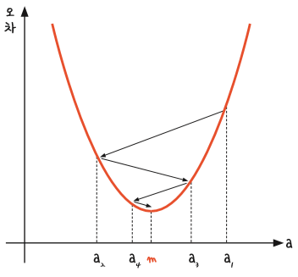
lab-04-01-linear-regression-01
경사 하강법
경사 하강법은 반복적으로 기울기 a를 변화시켜서 m의 값을 찾아내는 방법
a1에서 미분을 구한다.
구해진 기울기의 반대 방향 얼마간 이동시킨 a2에서 미분을 구한다.
a3에서 미분을 구한다.
3의 값이 0이 아니면 a2에서 2~3번 과정을 반복한다.
최솟점 m을 찾아가는 과정
이동 결과가 한 점으로 수렴함

Slide 82
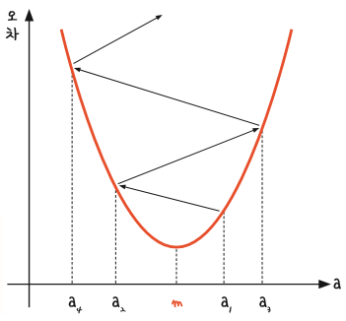
lab-04-01-linear-regression-01
학습률
기울기의 부호를 바꿔 이동시킬 때 적절한 거리를 찾지 못해 너무 멀리 이동시키면 a 값이 한 점으로 모이지 않고 위로 치솟아 버림
어느 만큼 이동시킬지를 정해주는 것 : 학습률(learning rate)
학습률을 너무 크게 잡으면 한 점으로 수렴하지 않고 발산한다.

Slide 83
3.인공 신경망

Slide 84
3.1 인공 신경망

Slide 85
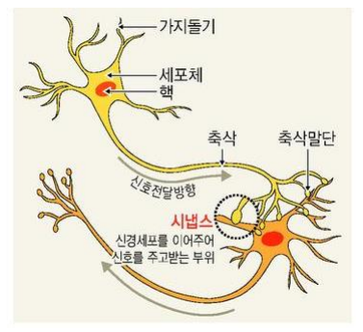
신경세포
여러개의 수상돌기에서 자극이 합해져서
그 값이 어느 값 이상일 경우
축삭돌기로 자극을 전달한다
http://m.blog.daum.net/lpds417/17453443

Slide 86



인공신경망
신경 세포의 동작을 컴퓨터 적으로 구현 한것

Slide 87
퍼셉트론(Perceptron)
인공 신경망의 다른 이름
다수의 신호를 입력으로 받아 하나의 신호를 출력한다
퍼셉트론은 신호 1과 0을 가질 수 있다
주로 분류에 사용
활성화 함수는 Sigmoid, Relu 등이 있음
x₁
w₁
w₁x₁ + w₂x₂+ b
x₂
w₂
+
0 or 1
b
1

Slide 88
3.2 인공 신경망을 이용한 AND연산

Slide 89


수식으로 나타낸 퍼셉트론
입력이 2개인 퍼셉트론

Slide 90

인공 신경망의 Cost 함수 (1)
log를 이용해서 Cost 함수를 구현
log(0) = 음의 무한대
log(1) = 0
0
0~1 사이의 로그값
-∞

Slide 91

인공 신경망의 Cost 함수 (2)
0~1 사이 log에 - 를 곱한 Cost 함수를 이용해서 Gradient Decent를 구현
∞
0~1 사이의 로그값에 -를 곱한값
0

Slide 92
인공 신경망의 Cost 함수 (3)
H(x)는 예측한값
y는 실제 값
실제값이 y가 1일 때
예측값 H(X) = 1일 때는 왼쪽 그래프에서 오차는 0이 된다. (cost=0)
예측값 H(X) = 0일 때는 왼쪽 그래프에서 오차 무한대(∞)가 된다. (cost=무한대)
실제값 y가 0일 때
예측값 H(X) = 0일 때는 오른쪽 그래프에서 오차는 0이 된다. (cost=0)
예측값 H(X) = 1일 때는 오른쪽 그래프에서 오차는 무한대가 된다. (cost=무한대)

Slide 93

인공 신경망의 Cost 함수 (4)
y가 0일때와 1일때는 if 문을 사용하지 않고 하나의 수식으로 연결하면 다음과 같다

Slide 94

시그모이드 함수
선형 회귀 결과를 0과 1 사이의 값으로 변환해서 리턴하는 함수
선형회귀 식 ax+b를 0과 1로 리턴하는 시그모이드 함수 수식
여기서 e는 자연 상수라고 불리는 무리수로 값은 2.71828...
파이(π)처럼 수학에서 중요하게 사용되는 상수로 고정된 값이므로 우리가 따로 구해야 하는 값은 아님
우리가 구해야 하는 값은 결국 Wx+b에서 W와 b
(Wx+b)

Slide 95

시그모이드 함수
선형 회귀에서 우리가 구해야 하는 것이 a와 b였듯이 여기서도 마찬가지
앞서 구한 직선의 방정식과는 다르게 여기에서 a와 b는 어떤 의미를 지니고 있을까?
먼저 a는 그래프의 경사도를 결정
a 값이 커지면 경사가 커지고 a 값이 작아지면 경사가 작아짐
a 값이 클 때와 작을 때의 그래프 변화

Slide 96

고급 경사 하강법
속도와 정확도 문제!
경사 하강법은 정확하게 가중치를 찾아가지만, 한 번 업데이트할 때마다 전체 데이터를 미분해야 하므로 계산량이 매우 많다는 단점이 있음

Slide 97
고급 경사 하강법
확률적 경사 하강법(SGD)
전체 데이터를 사용하는 것이 아니라, 랜덤하게 추출한 일부 데이터를 사용
일부 데이터를 사용하므로 더 빨리 그리고 자주 업데이트를 하는 것이 가능해짐

Slide 98

고급 경사 하강법
모멘텀
경사 하강법과 마찬가지로 매번 기울기를 구하지만, 이를 통해 오차를 수정하기 전 바로 앞 수정 값과 방향(+, -)을 참고하여 같은 방향으로 일정한 비율만 수정되게 하는 방법 (이동에 탄력을 더한다)

Slide 99

고급 경사 하강법

Slide 100


고급 경사 하강법

Slide 101
3.3 심층 신경망

Slide 102

퍼셉트론의 한계
간단한 XOR도 못한다.
선형분리가 불가능한 것은 풀지 못한다.
XOR는 선형분리로 풀지 못하는 문제이다.
http://programmermagazine.github.io/201404/book/pmag.html

Slide 103

선형 분리 여부
http://sebastianraschka.com/Articles/2014_naive_bayes_1.html

Slide 104

선형 분리 불가 문제의 해결법
입력 차원을 늘린다.(사과 예)
입력을 비선형 변환하여 선형분리 가능하도록 한다.
혹은 MLP

Slide 105

MLP(Multi Layer Perceptron)
입력과 출력 사이에 층이 더 있다.
딥러닝
개별 perceptron의 결과를 다음 층의 입력으로 사용하고 결과적으로 선형 분리의 제약을 극복한다.

Slide 106

퍼셉트론의 능력
1개의 퍼셉트론은 1개의 선형 분리를 할 수 있다.
퍼셉트론의 결과를 다른 퍼셉트론의 입력으로 하면 여러개의 선으로 분리를 할 수 있다.

Slide 107
3.4 심층 신경망을 이용한 XOR

Slide 108

심층 신경망을 이용한 XOR
두개의 선형회귀 함수와 활성화 함수를 이용해서 XOR 문제를 해결
X1
0
가중치 0.5
sigmod 계산결과
0.8
가중치 0.3
가중치 0.7
가중치 0.2
가중치 0.3
sigmod 계산결과
0.1
1
가중치 0.1
X2
sigmod 계산결과
0.2
입력
가중치
Hidden Layer
가중치
예상치

Slide 109


오차 역전파 (Backpropagation)
다층 퍼셉트론 결과값의 오차를 구해 이를 토대로 하나 앞선 가중치를 차례로 거슬러 올라가며 조정해 감
단일 퍼셉트론에서의 오차 수정
다층 퍼셉트론에서의 오차 수정

Slide 110
오차 역전파 (Backpropagation)
최적화의 계산 방향이 출력층에서 시작해 앞(뒤어서 앞으로)으로 진행됨 : 오차 역전파(back propagation)라고 부름
오차 역전파 구동 방식의 정리
임의의 초기 가중치(w₍₁₎)를 준 뒤 결과(y_{out})를 계산한다.
계산 결과와 우리가 원하는 값 사이의 오차를 구한다.
경사 하강법을 이용해 바로 앞 가중치를 오차가 작아지는 방향으로 업데이트한다.
1~3 과정을 더이상 오차가 줄어들지 않을 때까지 반복한다.

Slide 111

오차 역전파 (Backpropagation)
여기서 ‘오차가 작아지는 방향으로 업데이트한다’는 의미는 미분 값이 0에 가까워지는 방향으로 나아간다는 말
즉, ‘기울기가 0이 되는 방향’으로 나아가야 하는데, 이 말은 가중치에서 기울기를 뺐을 때 가중치의 변화가 전혀 없는 상태를 말함
따라서 오차 역전파를 다른 방식으로 표현하면 가중치에서 기울기를 빼도 값의 변화가 없을 때까지 계속해서 가중치 수정 작업을 반복하는 것

Slide 112

신경망의 구현 과정
신경망의 구현 과정

Slide 113
신경망의 구현 과정
환경 변수 지정: 환경 변수에는 입력 값과 타깃 결괏값이 포함된 데이터셋, 학습률 등이 포함됩니다. 또한, 활성화 함수와 가중치 등도 선언되어야 합니다.
신경망 실행: 초깃값을 입력하여 활성화 함수와 가중치를 거쳐 결괏값이 나오게 합니다.
결과를 실제 값과 비교: 오차를 측정합니다.
역전파 실행: 출력층과 은닉층의 가중치를 수정합니다.
결과 출력

Slide 114
3.5. 딥러닝 MNIST

Slide 115

MNIST 손글씨 인식
일반적인 사람에게 이 사진의 숫자를 읽어보라 하면 대부분 ‘504192’라고 읽을 것
그런데 컴퓨터에게 이 글씨를 읽게 하고 이 글씨가 어떤 의미인지를 알게 하는 과정은 쉽지 않음
숫자 5는 어떤 특징을 가졌고, 숫자 9는 6과 어떻게 다른지를 기계가 스스로 파악하여 정확하게 읽고 판단하게 만드는 것은 머신러닝의 오랜 진입 과제였음

Slide 116

MNIST 데이터셋
MNIST 데이터셋은 미국 국립표준기술원(NIST)이 고등학생과 인구조사국 직원 등이 쓴 손글씨를 이용해 만든 데이터로 구성되어 있음
70,000개의 글자 이미지에 각각 0부터 9까지 이름표를 붙인 데이터셋
머신러닝을 배우는 사람이라면 자신의 알고리즘과 다른 알고리즘의 성과를 비교해 보고자 한 번씩 도전해 보는 가장 유명한 데이터 중 하나

Slide 117

기울기 소실 문제와 활성화 함수
다층 퍼셉트론은 오차 역전파를 만나 신경망이 되었고, 신경망은 XOR 문제를 가볍게 해결
하지만 기대만큼 결과가 좋아지지 않았음
이유가 무엇일까?

Slide 118
기울기 소실 문제와 활성화 함수
오차 역전파는 출력층으로부터 하나씩 앞으로 되돌아가며 각 층의 가중치를 수정하는 방법
가중치를 수정하려면 미분 값, 즉 기울기가 필요
그런데 층이 늘어나면서 기울기가 중간에 0이 되어버리는 기울기 소실(vanishing gradient) 문제가 발생하기 시작

Slide 119

기울기 소실 문제와 활성화 함수
활성화 함수로 사용된 시그모이드 함수의 특성 때문임
시그모이드를 미분하면 최대치가 0.3
1보다 작으므로 계속 곱하다 보면 0에 가까워 짐
층을 거쳐 갈수록 기울기가 사라져 가중치를 수정하기가 어려워지는 것
시그모이드의 미분

Slide 120

기울기 소실 문제와 활성화 함수
이를 해결하고자 활성화 함수를 시그모이드가 아닌 여러 함수로 대체하기 시작
여러 활성화 함수의 도입

Slide 121
기울기 소실 문제와 활성화 함수
토론토대학교의 제프리 힌튼 교수가 제안한 렐루(ReLU)는 시그모이드의 대안으로 떠오르며 현재 가장 많이 사용되는 활성화 함수
렐루는 x가 0보다 작을 때는 모든 값을 0으로 처리하고, 0보다 큰 값은 x를 그대로 사용하는 방법. 이 방법을 쓰면 x가 0보다 크기만 하면 미분 값이 1이 됨
여러 은닉층을 거치며 곱해지더라도 맨 처음 층까지 사라지지 않고 남아있을 수 있음
딥러닝의 발전에 속도가 붙게 됨
121

Slide 122

소프트맥스
소프트맥스는 총합이 1인 형태로 바꿔서 계산해 주는 함수
합계가 1인 형태로 변환하면 큰 값이 두드러지게 나타나고 작은 값은 더 작아짐
이 값이 교차 엔트로피를 지나 [1., 0., 0.]으로 변화하게 되면 우리가 원하는 원-핫 인코딩 값, 즉 하나만 1이고 나머지는 모두 0인 형태로 전환시킬 수 있음
소프트맥스 함수의 원리

Slide 123

교차 엔트로피
올바르게 예측 했을때는 cost가 0
틀리게 예측했을때는 cost가 무한대

Slide 124


lab-05-04-mnist-01
mnist이미지는 가로 28 세로 28 픽셀 이미지
이미지 1개의 픽셀은 28x28=784 픽셀
각 픽셀의 값을 입력으로 이미지분류

Slide 125

lab-05-04-mnist-01
0일 확률 0.2
...
X1
0
weight 0.5
relu 계산결과
0.8
0.01
1
1일 확률 0.3
X2
relu 계산결과
0.2
0.02
......
......
......
9일 확률 0.5
relu 계산결과
0.6
0.7
X784
0.8
출력: 10개
0~9중 어디에 속하는지 확률
입력: 784개
가중치
Hidden Layer: 256개
가중치

Slide 126

과적합 overfiting
과적합(over fitting)이란 모델이 학습 데이터셋 안에서는 일정 수준 이상의 예측 정확도를 보이지만, 새로운 데이터에 적용하면 잘 맞지 않는 것을 말함
그래프에서 빨간색을 보면 주어진 샘플에 정확히 맞게끔 선이 그어져 있음
이 선은 너무 이 경우에만 최적화되어 있음
완전히 새로운 데이터에 적용하면 이 선을 통해 정확히 두 그룹을 나누지 못하게 된다는 의미
과적합이 일어난 경우 (빨간색)와
학습이 제대로 이루어지지 않은 경우(초록색)

Slide 127
과적합
과적합은 층이 너무 많거나 변수가 복잡해서 발생하기도 하고 테스트셋과 학습셋이 중복될 때 생기기도 함
특히 딥러닝은 학습 단계에서 입력, 은닉층, 출력층의 노드들에 상당히 많은 변수들이 투입됨
딥러닝을 진행하는 동안 과적합에 빠지지 않게 늘 주의해야 한다!
Drop out을 이용해서 과적합을 방지
히든 레이어의 일부를 사용하지 않도록 설정

Slide 128

드롭 아웃
드롭아웃의 개요, 검은색으로 표시된 노드만 계산한다.

Slide 129
4.CNN

Slide 130

우리 눈에는 당연한 것이
왜 컴퓨터에겐 어려운 걸까요

Slide 131


Slide 132
둘을 구분할 수 있겠습니까?

Slide 133
그렇다면, 컴퓨터의 관점에서 볼까요?

Slide 134


Slide 135
173 173 173 172 170 170 170 170 170 170 170 255 255 255 255 255 255 255 255 255 255 255
169 168 167 166 166 166 172 173 173 173 174 255 255 230 255 255 255 255 255 255 255 255
174 175 175 177 177 178 178 178 179 179 178 255 255 216 207 255 255 255 255 255 255 255
174 174 174 174 174 174 174 174 174 173 172 255 255 212 211 255 255 255 255 255 255 255
171 170 170 175 175 176 176 177 177 177 178 214 214 212 212 211 255 255 255 255 255 255
180 181 181 182 182 183 183 182 178 176 176 255 212 220 219 209 255 255 255 255 255 255
176 176 176 176 176 175 175 173 172 172 172 255 211 214 214 214 255 255 255 255 255 255
179 179 179 180 180 181 181 181 183 184 184 255 211 211 212 212 255 255 255 255 255 219
185 186 187 187 187 182 180 180 180 180 180 255 211 213 213 213 255 255 255 211 211 214
180 180 180 179 178 177 176 176 182 182 182 255 214 214 214 214 255 255 212 212 210 209
183 183 184 184 184 186 186 187 188 189 190 255 214 215 215 211 255 215 209 212 220 219
190 189 185 183 183 183 183 183 183 183 182 255 35 22 213 212 212 212 211 211 214 214
182 181 180 179 179 185 185 185 186 186 187 214 35 31 214 214 214 212 212 211 211 212
187 187 188 189 189 190 192 193 193 194 188 212 213 213 216 210 213 219 219 211 213 213
188 188 188 188 188 188 188 188 187 186 185 213 212 212 212 211 211 214 214 214 214 214
185 185 194 194 194 194 194 195 195 195 196 214 214 214 212 212 214 212 212 216 219 223
196 196 197 197 198 198 197 199 196 196 195 223 224 222 228 226 221 207 181 145 212 210
195 194 194 193 194 194 194 194 194 194 199 212 212 212 212 212 212 214 214 214 214 214
199 199 199 199 199 199 199 200 200 200 201 214 214 214 212 212 216 219 221 222 222 222
201 202 202 202 201 201 201 200 200 199 199 217 217 216 199 169 144 209 208 211 211 211
198 199 199 199 199 199 199 203 203 203 203 211 210 209 214 214 216 218 218 216 219 223
203 203 203 203 204 204 204 205 205 206 206 212 211 212 211 216 222 223 218 225 213 213
206 204 203 203 203 202 202 202 202 203 203 213 212 212 212 211 211 214 214 214 214 214
203 203 203 203 207 207 207 206 206 206 205 214 214 214 212 212 211 211 210 210 211 211
205 206 207 207 207 208 208 209 209 206 206 214 214 214 212 212 211 211 210 210 211 211
이제, 둘을 구분할 수 있겠나요?

Slide 136

보는 것과 이해하는 것은 다릅니다.

Slide 137

우리가보는데걸린시간
110 년

Slide 138


우리가 본 것을 이해하는데 걸린 시간
540만 년

Slide 139
173 173 173 172 170 170 170 170 170 170 170 255 255 255 255 255 255 255 255 255 255 255
169 168 167 166 166 166 172 173 173 173 174 255 255 230 255 255 255 255 255 255 255 255
174 175 175 177 177 178 178 178 179 179 178 255 255 216 207 255 255 255 255 255 255 255
174 174 174 174 174 174 174 174 174 173 172 255 255 212 211 255 255 255 255 255 255 255
171 170 170 175 175 176 176 177 177 177 178 214 214 212 212 211 255 255 255 255 255 255
180 181 181 182 182 183 183 182 178 176 176 255 212 220 219 209 255 255 255 255 255 255
176 176 176 176 176 175 175 173 172 172 172 255 211 214 214 214 255 255 255 255 255 255
179 179 179 180 180 181 181 181 183 184 184 255 211 211 212 212 255 255 255 255 255 219
185 186 187 187 187 182 180 180 180 180 180 255 211 213 213 213 255 255 255 211 211 214
180 180 180 179 178 177 176 176 182 182 182 255 214 214 214 214 255 255 212 212 210 209
183 183 184 184 184 186 186 187 188 189 190 255 214 215 215 211 255 215 209 212 220 219
190 189 185 183 183 183 183 183 183 183 182 255 35 22 213 212 212 212 211 211 214 214
182 181 180 179 179 185 185 185 186 186 187 214 35 31 214 214 214 212 212 211 211 212
187 187 188 189 189 190 192 193 193 194 188 212 213 213 216 210 213 219 219 211 213 213
188 188 188 188 188 188 188 188 187 186 185 213 212 212 212 211 211 214 214 214 214 214
185 185 194 194 194 194 194 195 195 195 196 214 214 214 212 212 214 212 212 216 219 223
196 196 197 197 198 198 197 199 196 196 195 223 224 222 228 226 221 207 181 145 212 210
195 194 194 193 194 194 194 194 194 194 199 212 212 212 212 212 212 214 214 214 214 214
199 199 199 199 199 199 199 200 200 200 201 214 214 214 212 212 216 219 221 222 222 222
201 202 202 202 201 201 201 200 200 199 199 217 217 216 199 169 144 209 208 211 211 211
198 199 199 199 199 199 199 203 203 203 203 211 210 209 214 214 216 218 218 216 219 223
203 203 203 203 204 204 204 205 205 206 206 212 211 212 211 216 222 223 218 225 213 213
206 204 203 203 203 202 202 202 202 203 203 213 212 212 212 211 211 214 214 214 214 214
203 203 203 203 207 207 207 206 206 206 205 214 214 214 212 212 211 211 210 210 211 211
205 206 207 207 207 208 208 209 209 206 206 214 214 214 212 212 211 211 210 210 211 211
단순한 숫자들의 나열로부터
어떻게 이미지를 이해할 수 있을까요?

Slide 140



해결의 출발점은 퍼즐을 맞추듯
간단한 원리에서 출발합니다

Slide 141


173 173 173 172 170 170 170 170 170 170 170
169 168 167 166 166 166 172 173 173 173 174
174 175 175 177 177 178 178 178 179 179 178
174 174 174 174 174 174 174 174 174 173 172
171 170 170 175 175 176 176 177 177 177 178
180 181 181 182 182 183 183 182 178 176 176
176 176 176 176 176 175 175 173 172 172 172
179 179 179 180 180 181 181 181 183 184 184
185 186 187 187 187 182 180 180 180 180 180
180 180 180 179 178 177 176 176 182 182 182
183 183 184 184 184 186 186 187 188 189 190
190 189 185 183 183 183 183 183 183 183 182
182 181 180 179 179 185 185 185 186 186 187
187 187 188 189 189 190 192 193 193 194 188
188 188 188 188 188 188 188 188 187 186 185
185 185 194 194 194 194 194 195 195 195 196
196 196 197 197 198 198 197 199 196 196 195
195 194 194 193 194 194 194 194 194 194 199
199 199 199 199 199 199 199 200 200 200 201
201 202 202 202 201 201 201 200 200 199 199
198 199 199 199 199 199 199 203 203 203 203
203 203 203 203 204 204 204 205 205 206 206
206 204 203 203 203 202 202 202 202 203 203
203 203 203 203 207 207 207 206 206 206 205
205 206 207 207 207 208 208 209 209 206 206
Cat

Slide 142
173 173 173 172 170 170 170 170 170 170 170
169 168 167 166 166 166 172 173 173 173 174
174 175 175 177 177 178 178 178 179 179 178
174 174 174 174 174 174 174 174 174 173 172
171 170 170 175 175 176 176 177 177 177 178
180 181 181 182 182 183 183 182 178 176 176
176 176 176 176 176 175 175 173 172 172 172
179 179 179 180 180 181 181 181 183 184 184
185 186 187 187 187 182 180 180 180 180 180
180 180 180 179 178 177 176 176 182 182 182
183 183 184 184 184 186 186 187 188 189 190
190 189 185 183 183 183 183 183 183 183 182 _{a t ”}
182 181 180 179 179 185 185 185 186 186 187
187 187 188 189 189 190 192 193 193 194 188
188 188 188 188 188 188 188 188 187 186 185
185 185 194 194 194 194 194 195 195 195 196
196 196 197 197 198 198 197 199 196 196 195
195 194 194 193 194 194 194 194 194 194 199
199 199 199 199 199 199 199 200 200 200 201
201 202 202 202 201 201 201 200 200 199 199
198 199 199 199 199 199 199 203 203 203 203
203 203 203 203 204 204 204 205 205 206 206
206 204 203 203 203 202 202 202 202 203 203
203 203 203 203 207 207 207 206 206 206 205
205 206 207 207 207 208 208 209 209 206 206
그럴듯해 보이는 이 방법은
전혀 좋은 효과를 거두지 못합니다.

Slide 143
173 173 173 172 170 170 170 170 170 170 170
169 168 167 166 166 166 172 173 173 173 174
174 175 175 177 177 178 178 178 179 179 178
174 174 174 174 174 174 174 174 174 173 172
171 170 170 175 175 176 176 177 177 177 178
180 181 181 182 182 183 183 182 178 176 176
176 176 176 176 176 175 175 173 172 172 172
179 179 179 180 180 181 181 181 183 184 184
185 186 187 187 187 182 180 180 180 180 180
180 180 180 179 178 177 176 176 182 182 182
183 183 184 184 184 186 186 187 188 189 190
190 189 185 183 183 183 183 183 183 183 182 _{a t ”}
182 181 180 179 179 185 185 185 186 186 187
187 187 188 189 189 190 192 193 193 194 188
188 188 188 188 188 188 188 188 187 186 185
185 185 194 194 194 194 194 195 195 195 196
196 196 197 197 198 198 197 199 196 196 195
195 194 194 193 194 194 194 194 194 194 199
199 199 199 199 199 199 199 200 200 200 201
201 202 202 202 201 201 201 200 200 199 199
198 199 199 199 199 199 199 203 203 203 203
203 203 203 203 204 204 204 205 205 206 206
206 204 203 203 203 202 202 202 202 203 203
203 203 203 203 207 207 207 206 206 206 205
205 206 207 207 207 208 208 209 209 206 206
그럴듯해 보이는 이 방법은
전혀 좋은 효과를 거두지 못합니다.
왜?

Slide 144


Slide 145


Slide 146
• 패턴은 예외 상황에 대한 대응이 불가능했고 결국 성능은 매우 미미하였습니다.

Slide 147
2012년, 혁명적인 알고리즘이 탄생하였는데
그것은바로…

Slide 148

Convolutional Neural Networks

Slide 149
예외 상황에 취약했던기존의 알고리즘에반해

Slide 150

CNN은 이렇게작은
filter를 순환시키며

Slide 151
CNN은 이렇게작은
filter를 순환시키며

Slide 152
CNN은 이렇게작은
filter를 순환시키며

Slide 153
CNN은 이렇게작은
filter를 순환시키며

Slide 154
CNN은 이렇게작은
filter를 순환시키며

Slide 155
CNN은 이렇게작은 filter를 순환시키며
‘ 음 ? 고양이귀다!’

Slide 156
CNN은 이렇게작은 filter를 순환시키며
‘ 음 ? 고양이귀다!’
‘ 어 ? 고양이눈이다!’

Slide 157
CNN은 이렇게작은 filter를 순환시키며
‘ 음 ? 고양이귀다!’
‘ 어 ? 고양이눈이다!’
‘ 오 ? 고양이코다!’

Slide 158
CNN은 이렇게작은 filter를 순환시키며
• ‘ 음 ? 고양이귀다!’
• ‘ 어 ? 고양이눈이다!’
• ‘ 오 ? 고양이코다!’
• ‘ 고양이발이네?’

Slide 159
CNN은 이렇게작은
filter를 순환시키며
• ‘ 음 ? 고양이귀다!’
• ‘ 어 ? 고양이눈이다!’
• ‘ 오 ? 고양이코다!’
• ‘ 오호, 고양이발이네?’
• “이건고양이군!”
• 고양이

Slide 160

이런 방식을 통해 각 특징들이기묘하게
분포되어있어도

Slide 161
이런 방식을 통해
각 특징들이기묘하게 분포되어있어도
정확하게 찾아내는 높은적응도를갖습니다

Slide 162


?
고양이눈
또한striding 기법을통해다양한크기의
물체에도높은적응도를갖습니다.

Slide 163

CNN(통틀어 Deep Learning)

Slide 164

GPU의 등장에힘 입어발달은가속화되었고, 급기야인간성능을뛰어넘기에이르렀습니다

Slide 165

컨볼루션 신경망(CNN)

Slide 166

CNN을 이용한 MNIST 이미지 분류
필터를 이용하여 이미지의 특성들을 추출
맥스 풀링을 이용해서 추출한 특성들을 샘플링
선형 회귀 함수를 이용해서 확률을 계산

